Slide 1
Welchen CO₂-Fußabdruck verursacht die Weinproduktion im Weingarten und im Keller
Franz G. Rosner
Höhere Bundeslehranstalt und Bundesamt
für Wein- und Obstbau Klosterneuburg
Forschungstagung Klosterneuburg, 19. Jänner 2023
Werner Pölz
Umweltbundesamt

Slide 2
Inhalte aus dieser Präsentation dürfen mit Screenshots,
Mitschriften, … bis zur Veröffentlichung der Publikation nicht verwendet werden!!!

Slide 3
Ablauf
„European Green Deal“ – Auswirkungen auf die österreichische Weinwirtschaft
GrundlagenTreibhausgasbilanzierung
Datengrundlage
Umsetzung im Zertifizierungstool „Nachhaltig Austria“
THG-Kleingebinde

Slide 4
European Green Deal – Auswirkungen auf die
(österreichische) Weinwirtschaft
Ziele 2030
  55% Senkung der THG (Basis 1990)
  Förderung einer effizienteren Ressourcennutzung durch den Übergang zu einer sauberen und kreislauforientierten Wirtschaft
  Wiederherstellung der Biodiversität
  Bekämpfung der Umweltverschmutzung (Pflanzenschutz)
Kooperation mit österr. Umweltbundesamt

Slide 5
Grundlagen Der THG-Bilanzierung
Welche Fragestellung soll beantwortet werden – welcher Zweck erfüllt?
Was soll in welchen Systemgrenzen bilanziert werden?
Welche Reportinganforderungen sollen erfüllt werden?
Dem entsprechend, werden unterschiedliche Methoden, Standards, Programme, RL, etc. herangezogen:
  Für Bilanzen auf Ebene von Organisationseinheiten (Unternehmen etc.): GHG-Protocol, ISO 14064-1
  Für Produktbilanzen: ISO 14067, GHG-Protocol Product Guidance
  Für Projektbilanzen: ISO 14064-2, GHG-Protocol Project Guidance
  Für nationale/regionale Inventuren → territoriale Systemgrenze: Österreichische Inventur (OLI – Ö. Luftschadstoff-Inventur), IPCC Guidelines (Intergovernmental Panel on Climate Change)
  Multikriterielle Ökobilanz: Environmental Footprint, Life Cycle Assessment nach ISO 14040/44
Es muss zunächst über die passende Methodik entschieden werden.

Slide 6

Systemgrenzen Unterschiede:
Stoff-/Energieflüsse und Daten
Dienstreisen
Büro & Verwaltung
Transporte von Gütern & Halbfertigprodukten
Betrieb Lager
Betrieb Infrastruktur
Produktion
Forschungstagung Klosterneuburg 2023

Slide 7
Carbon Footprint - CFP
auch: Klimabilanz, Treibhausgas-Bilanz
Unterscheidung zwischen:
  … Product Carbon Footprint bildet Treibhausgas-Emissionen von Produkten
  und Dienstleistungen innerhalb festgelegter Systemgrenzen (Bsp. Gesamter Lebenszyklus) ab.
  … Corporate Carbon Footprint ist die gesamthafte Treibhausgasbilanz eines Unternehmens für sämtliche unternehmensrelevante Aktivitäten innerhalb eines festgelegten Zeitrahmens (Bsp. Ein Bilanzjahr).
Forschungstagung Klosterneuburg 2023

Slide 8
Differenzierung zu THG-Inventur Logik
Systemgrenze:
  Inventur: Territorialprinzip
  Energie- und Materialflüsse und Mobilität nur innerhalb AT
  Fokus auf direkte Emissionen („Scope 1“ der Sektoren)
  CCFP (Corporate Carbon Footprint): ganzheitlicher Ansatz (globale Klimawirkung)
  Energie- und Materialflüsse und Mobilität über die Landesgrenze hinaus
  Direkte UND indirekte Emissionen (Scope 1, 2 & 3)
Emissionsfaktoren:
  Inventur: Territorialprinzip
  rein direkte Emissionsfaktoren aus der Österreichischen Luftschadstoffinventur
  CCFP: ganzheitlicher Ansatz
  direkte Emissionsfaktoren um vorgelagerte Anteile erweitert (gesamthafte LCA-Faktoren)
Forschungstagung Klosterneuburg 2023

Slide 9
Direkte und indirekte Emissionen
Direkte Emissionen
Indirekte Emissionen
1 Liter Benzin verbrennt zu 2,32 kg CO₂
1 kWh Erdgas zu 0,2 kg CO₂
Immer und überall gleich!
Andere THG-Emissionen, die bei der Verbrennung entstehen, sind hier oftmals vernachlässigbar.
Dies gilt aber nicht für Luftschadstoffe! Diese sind abhängig von den Verbrennungsbedingungen
Bei vielen Prozessen fallen entlang der Herstellungskette relevante Emissionen an.
Berücksichtigt die Lebenszyklus-Emissionen
  Bsp: Erdöl: Venting (=Entlüftung) und Flaring (=Abfackeln)
  Bsp: Biokraftstoffe oder Holz (sind bei Betrachtung rein der direkten Emissionen CO₂-neutral)
Bsp: Elektromobilität

Slide 10
THG-Bilanz nach GHG-Protocol
DER Standard für die Erstellung von Unternehmensbilanzen, definiert den internationalen Rahmen für Carbon Footprints von Unternehmen - vom World Ressource Institut gegründet
Verwendet eine Vielzahl an (internationalen) Datenquellen:
  Länderinventuren
  IPCC (Intergovernmental Panel on Climate change)
  Wissenschaftliche Institute
  Stellt eigene Excel Tools zur Berechnung der EFAs zur Verfügung
Besonderheit: Die Emissionen werden in sog. Scope 1-3 eingeteilt.

Slide 11
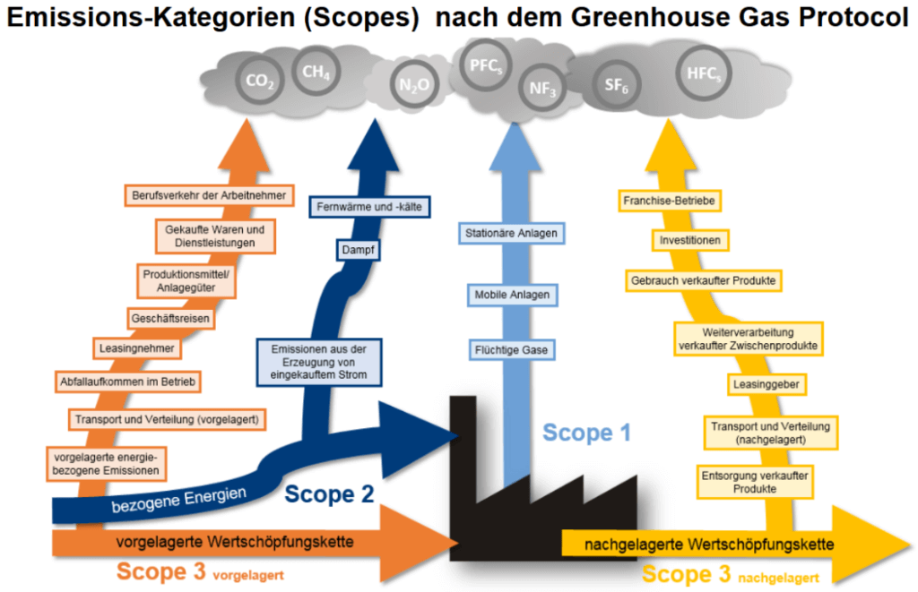
Quelle: Was sind Scopes (Geltungsbereiche) bei der Berechnung der unternehmensbezogenen Treibhausgasemissionen? - Stiftung Allianz für Entwicklung und Klima (allianz-entwicklung-klima.de)
Forschungstagung Klosterneuburg 2023

Slide 12
Systemgrenze Nachhaltig Austria
Materialeinsatz in kg
  Pfähle, Draht, Stecken
  Dünger
  Pflanzenschutzmittel
  Anreicherung (Zucker…)
  Flaschengebinde
  Kartonagen
  Verschlüsse
  Etiketten
  Weinbehandlungsmittel
  Reinigungsmaterial
Weinbaubetrieb
  Wirtschaftsjahr
  Fläche in ha
  Weinproduktion in Liter
Energieeinsätze
  Strom
  Diesel
Nicht beinhaltet
  Weinlogistik
  Kältemittelverluste
  Infrastruktur (Gebäude, Tanks, Maschinen)

Slide 13
GHG-Protocol - Nachhaltig Austria
THG-Emissionen | Scope 1 | Scope 2 | Scope 3 | Summe | Einheit | % Anteil
Stromeinsatz (Keller bis Weinfüllen) |  | 515 | 126 | 641 | kg | 9,2
Diesel (Traktor) | 414 |  | 107 | 521 | kg | 7,5
Weinbehandlungsmittel |  |  | 30 | 30 | kg | 0,4
Flaschengebinde |  |  | 3 354 | 3 354 | kg | 48,0
Verschlüsse+Etiketten+Kartonagen |  |  | 974 | 974 | kg | 13,9
Pflanzenschutzmittel |  |  | 128 | 128 | kg | 1,8
Düngung | 213 |  | 454 | 667 | kg | 9,5
Aufbesserung (Zucker 2° KMW) |  |  | 263 | 263 | kg | 3,8
Weingarten-Errichtung |  |  | 417 | 417 | kg | 6,0
Summe | 627 | 515 | 5 852 | 6 994 | kg | 100
Anteil in % | 9,0 | 7,4 | 83,7 | 100 | %
Forschungstagung Klosterneuburg 2023

Slide 14
Tabelle Vergleich von 2 Weingütern (1)
Maßnahme | „Weingut 1“ | „Weingut 1“ | „Weingut 2“ | „Weingut 2“
Weingarten-Infrastruktur | 4.349 | kg Stahl (Steher, Stecken und Draht) | 4.349 | kg Stahl (wie „Weingut 1“)
Pflanzung | 3.570 | Stk. Reben | 3.570 | Stk. Reben (wie „Weingut 1“)
Traktor – Energieverbrauch | 1.375 | kWh Diesel (rd. 135 Liter) | 1.375 | kWh Bio-Diesel (rd. 135 Liter)
Pflanzenschutz | 11 | kg Pflanzenschutz-mittel (Standard) | 30 | kg Pflanzenschutz-mittel (biologisch)
Düngung | 155 | kg Mineraldünger (40 kg N, 70 Kalium, 20 kg Phosphor, 25 kg Magnesium) | 115 | Kompensation der Stickstoffzufuhr durch Grün- düngung im Vergl. zu „Weingut 1“

Slide 15
Tabelle Vergleich von 2 Weingütern (2)
Maßnahme | „Weingut 1“ | „Weingut 1“ | „Weingut 2“ | „Weingut 2“
Anreicherung | 175 | kg Saccharose | 0 | Keine Anreichung
Weinbehandlungsmittel | 13 | kg (Most- und Weinbehandlungsmittel) | 0 | Keine zusätzlichen Weinbehandlungsmittel
Weinlagerung – Energie | 1.600 | kWh konventioneller Strom | 1.600 | kWh Ökostrom
Flaschenfüllung – Energie | 600 | kWh konventioneller Strom | 600 | kWh Ökostrom
Weinkeller – Energie | 200 | kWh konventioneller Strom | 200 | kWh Ökostrom

Slide 16
Tabelle Vergleich von 2 Weingütern (3)
Maßnahme | „Weingut 1“ | „Weingut 1“ | „Weingut 2“ | „Weingut 2“
Flaschen | 9.000 | Stk. Bordeaux 489 g | 9.000 | Stk. Bordeaux 354 g mit 39% weniger Material pro Flasche
Verschlüsse | 9 | kg Aluminiumkapsel | 13 | kg Kork
Etiketten | 2 | kg Papier | 2 | kg Papier (wie „Weingut 1“)
Verpackung | 236 | kg Karton | 236 | kg Kartons (wie „Weingut 1“)

Slide 19
Reduktionspotentiale THG (Green Deal 2030)
Gesamtreduktion THG: 52%!!!
  Umstellung auf Leichtglas: 39% (und mehr!!!)
  Stickstoffersatz durch Gründüngung: 47%
  Einsatz von Ökostrom: 93%!!!
  Biologische Bewirtschaftung: 30%
  Keine Anreicherung: 100%
  Naturkork statt Alu: 52%
  Einsatz von Biodiesel: 43%

Slide 20
Klimaneutralität
  Es gibt derzeit noch keine allgemein gültige Definition für Klimaneutralität
  Es existieren jedoch eine Reihe unterschiedlicher Leitfäden und “Standards”, z.B. PAS2060 aus GB)
  2020 wurde auf globaler Standardisierungeseben ISO eine Working Group zum Thema „Carbon Neutrality “ gestartet
  Auf österreichischer Ebene wurde unter dem Dach des CCCA (Climate Change Centre Austria - Klimaforschungsnetzwerk) eine AG zum Thema Klimaneutralität gegründet, und ein Hintergrunddokument für Unternehmen publiziert.
Forschungstagung Klosterneuburg 2023

Slide 21
Darstellung in „Nachhaltig Austria“
Keine CO2-Daten, obwohl diese vorhanden sind für
  Betrieb
  pro ha
  pro Liter Wein offenes Gebinde
  pro 0,75-l Flasche
Prozentuelle Darstellung!!!
Forschungstagung Klosterneuburg 2023

Slide 22
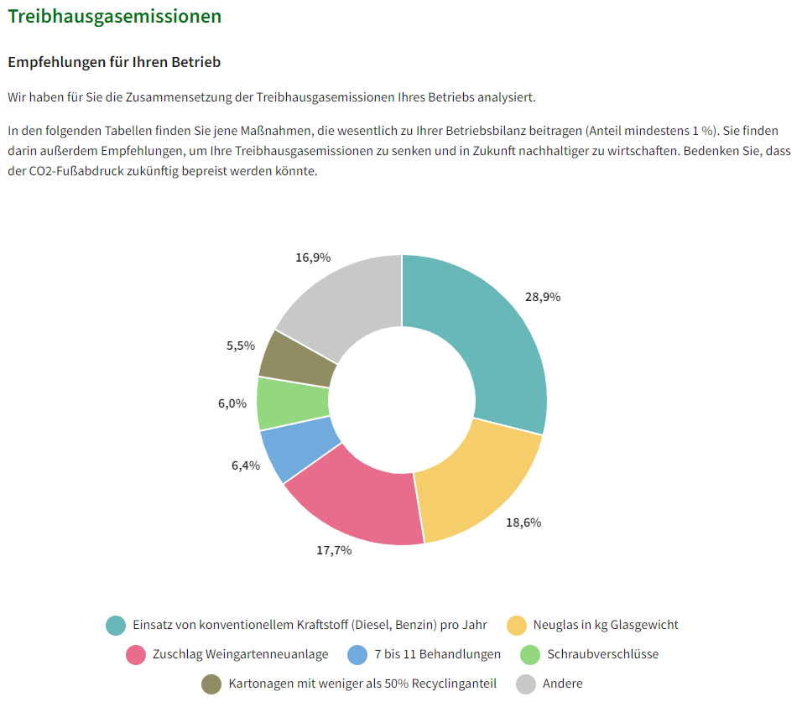
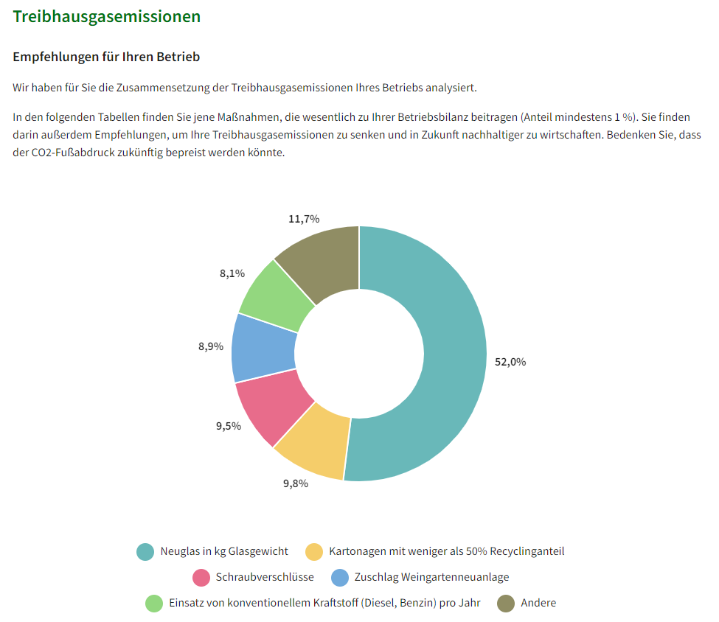
Darstellung Ergebnisse in Nachhaltig Austria
Effekte durch 80% Leichtglasflaschen und 57% Wiederbefüllung von Glasfalschen

Slide 23
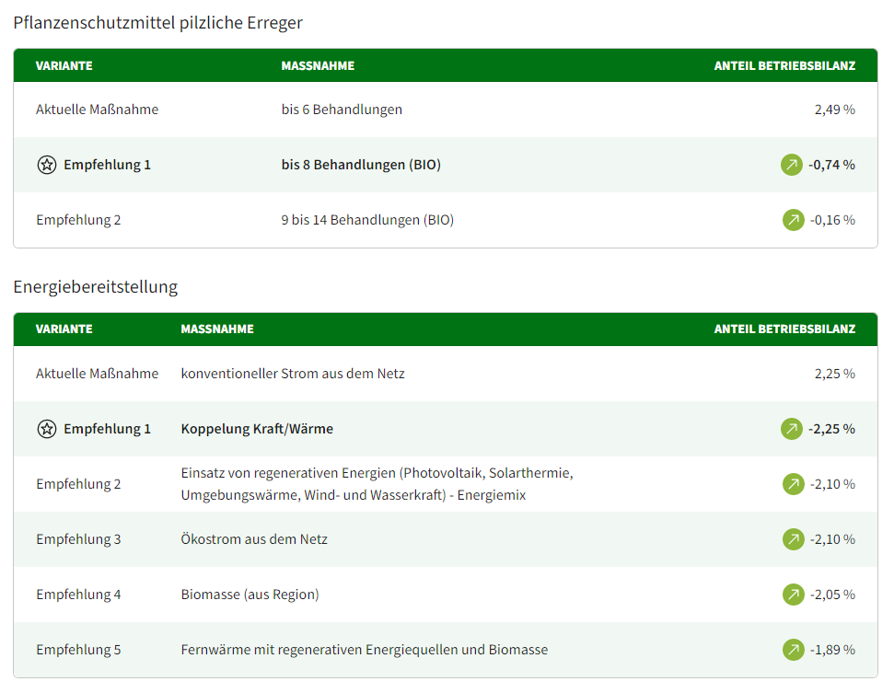
Darstellung
Empfehlungen in
Nachhaltig
Austria
Forschungstagung Klosterneuburg 2023

Slide 24
Kleingebinde

Slide 25
Wiederbefüllung von Kleingebinde
Forschungstagung Klosterneuburg 2023

Slide 26
Danke für Ihre
Aufmerksamkeit!
Franz G. Rosner
Höhere Bundeslehranstalt und Bundesamt
für Wein- und Obstbau Klosterneuburg
franz.rosner@weinobst.at

